Slide 1
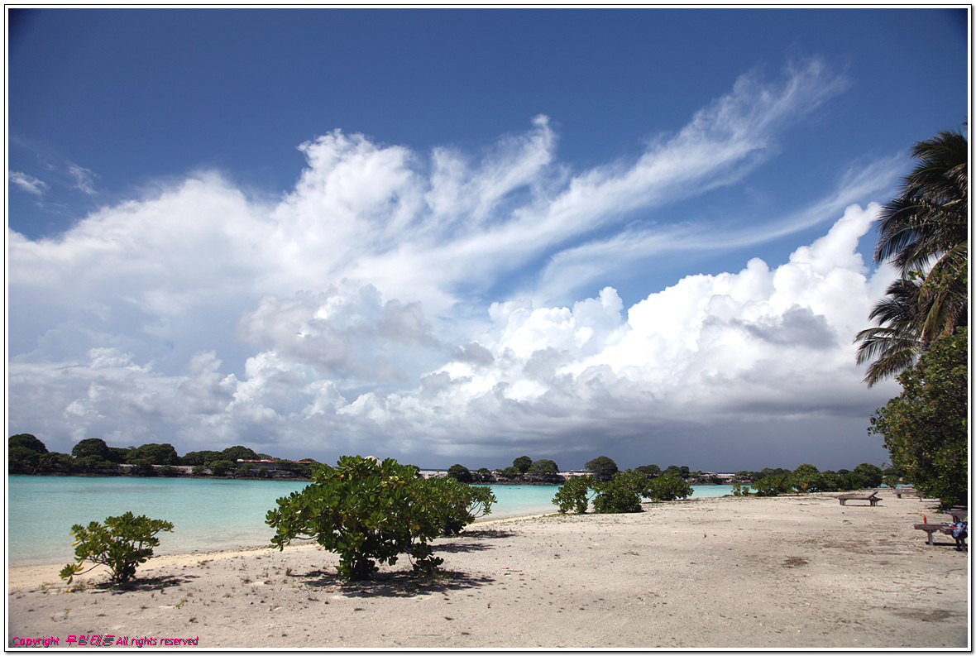
KESO 사이버 강의
-중위도/열대 기압계-
기단
전선
온대저기압
열대저기압

Slide 2
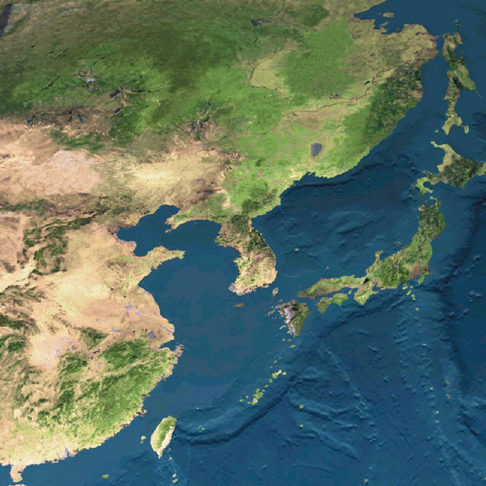
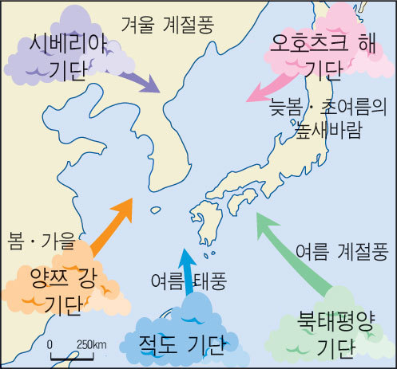
기단
정의: 수평적으로 수백 km에 걸쳐 유사한 물리적 특성(온도, 습도)을 가진 공기덩어리. 연직으로 물리적 특성은 다름.
기단의 생성과정: 지표로부터의 열 및 수증기의 교환 및 기단 내부의 혼합 및 복사과정을 통해 생성
기단의 변질: 기단의 성질은 발생지역(대륙/해양, 고위도/저위도) 및 변질과정(이동지역의 지표 상태)에 의존
한랭기단
대륙성기단
해양성기단
온난기단

Slide 3
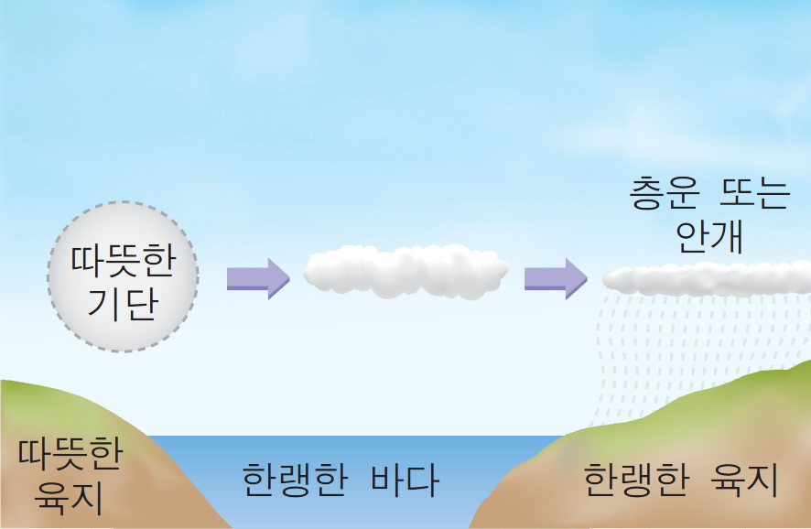
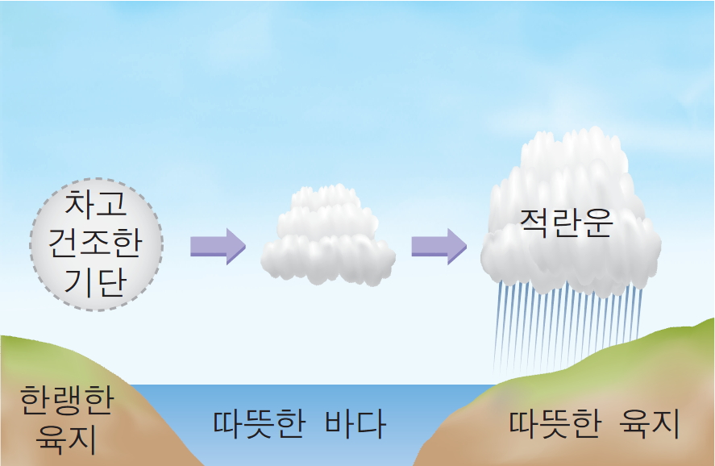
기단의 변질
기단이 이동하면서 하층에서부터 지표면 또는 해수면의 영향을 받아 하층에서부터 기단의 성질 변화
열역학적 변화
- 지표로부터의 열공급 및 손실
- 증발(습윤) 및 응결(건조)
역학적 변화
- 난류에 의한 공기의 혼합
- 공기의 상승과 하강

Slide 4
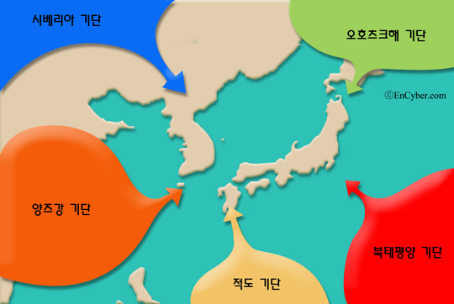
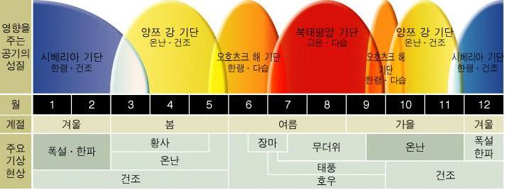
우리나라 주변의 기단
우리나라는 계절마다 성격이 다른 기단의 영향을 받음
적도기단: 여름철 적도지역에서 발생한 기단이 한반도까지 북상하여 영향을 미침(태풍)

Slide 5
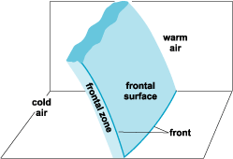
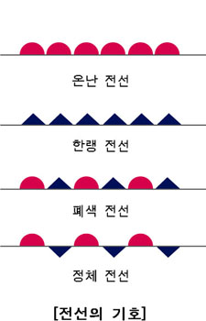
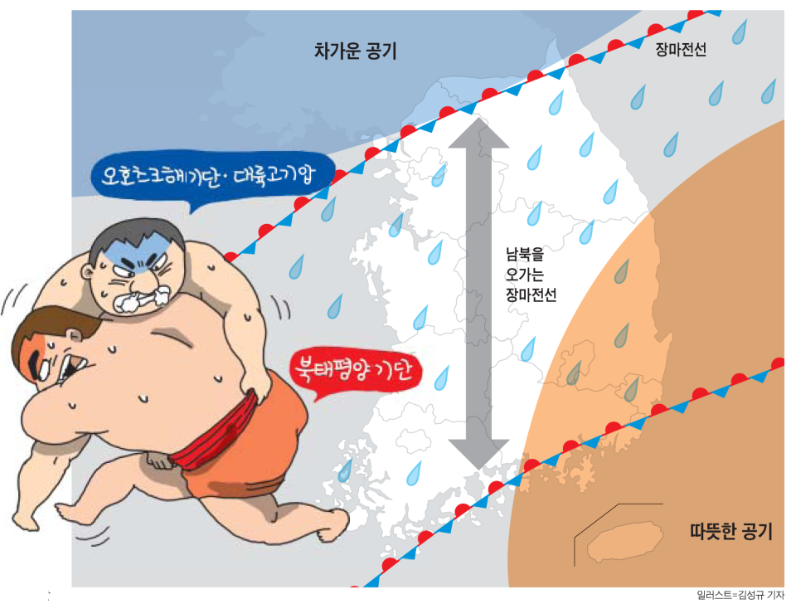
전선이란?
전선면: 두 기단이 만나는 경계면(기온 및 습도의 변화가 큼)
전선: 전선면과 지표면이 만나는 선
전선의 종류: 한랭전선, 온난전선, 정체전선, 폐색전선
온난기단>한랭기단
한랭기단>온난기단
전선 vs 전선
한랭기단=온난기단

Slide 6
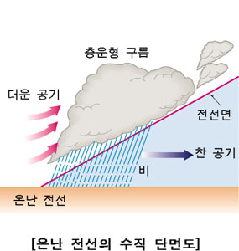
온난전선
가벼운 온난기단이 무거운 한랭기단을 타고 위로 상승하며 생기는 전선
전선면의 경사가 완만
층운 또는 층적운 발생
넓은 범위의 이슬비 형태
온난기단
한랭기단
전선의 이동

Slide 7
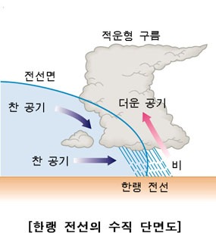
한랭전선
무거운 한랭기단이 차가운 온난기단의 밑으로 파고들어가 온난기단을 밀어 올리면서 생기는 전선
전선면의 경사가 큼
적운 또는 적란운 발생
좁은 범위의 소나기성 강우
한랭기단
온난기단
전선의 이동

Slide 8
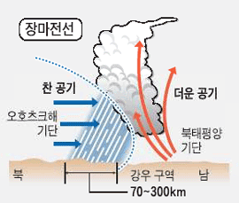
정체전선
한랭기단과 온난기단의 세력이 유사하여 정지된 전선
동서로 길게 발생
날씨가 흐리고 비가 오는 시간도 길어짐
예: 여름철 한반도의 장마전선
한랭기단
온난기단

Slide 9
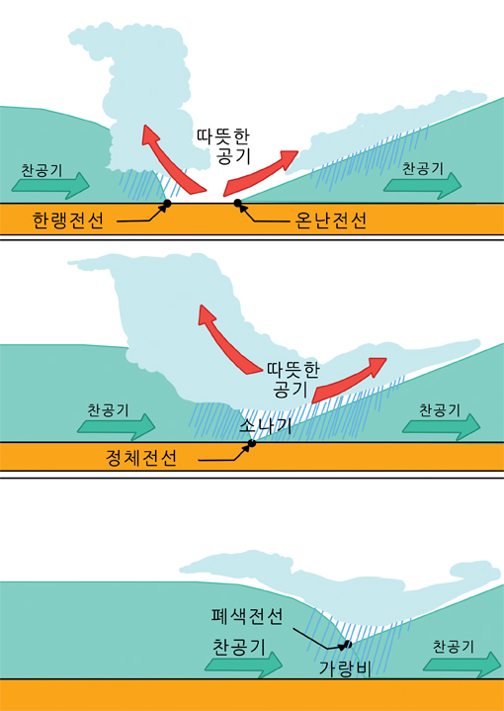
폐색전선
후방의 한랭전선의 이동속도가 전방의 온난전선의 이동속도보다 빠를 때 두 전선이 겹치며 생성되는 전선
하층에는 찬공기 상층에는 더운공기
온대저기압의 생성과 소멸과정에서 발생
전선의 이동

Slide 10
폐색전선
온난폐색전선
온난기단
한랭기단
한랭기단
한랭폐색전선
온난기단
한랭기단
한랭기단

Slide 11
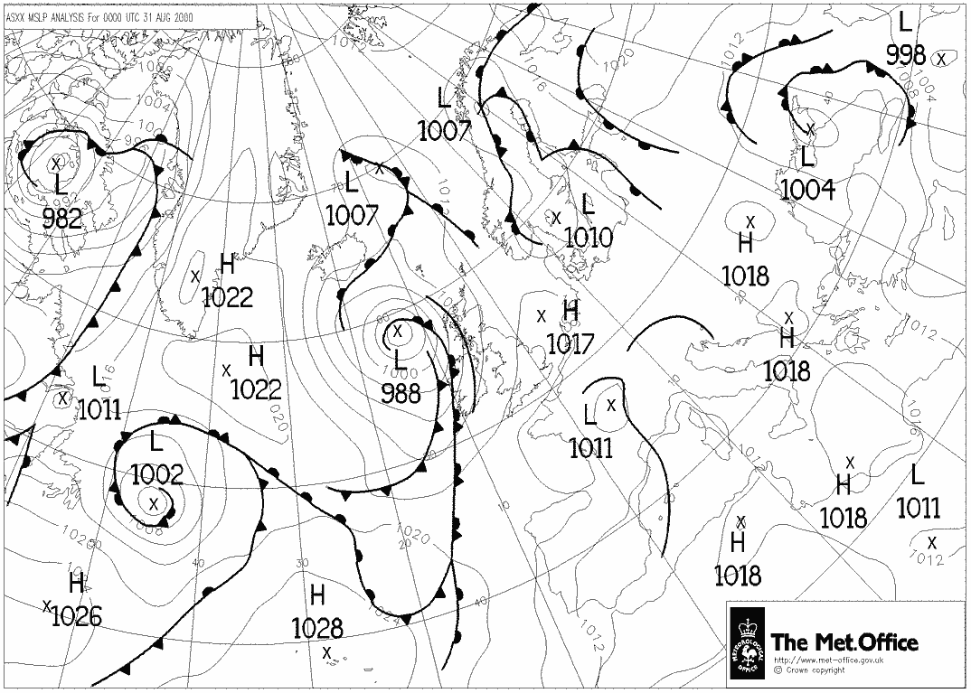
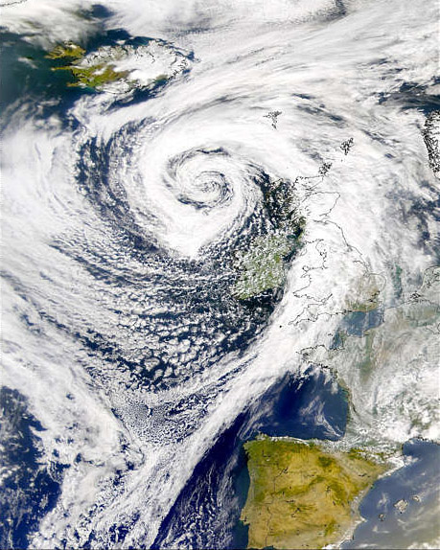
온대저기압
중위도 지역에서 온난기단과 한랭기단의 경계지역에서 발생
전선을 동반하며, 파동이 발생하면서 성장

Slide 12
온대저기압
편동풍 지역
공기의 발산에 의해 저기압 형성
마찰에 의해 저기압 중심의 수렴 발생. 찬공기는 저위도로 따뜻한 공기는 고위도로 이동. 한랭전선와 온난전선으로 구별됨.
지표면 수렴과 질량보전에 의해 상승기류 발생->온도 하강->응결->구름생성
L
편서풍 지역
L
cloud

Slide 13
온대저기압
한랭전선의 이동속도가 온난전선의 이동속도보다 빠름
두 전선이 만나면서 폐색전선 발생
L
L

Slide 14
온대저기압
주변공기의 유입으로 하층은 차가워짐
대기의 안정화에 의해 온대저기압 소멸
L
L

Slide 15
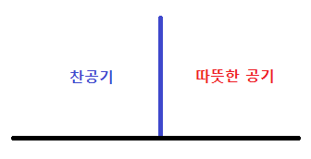
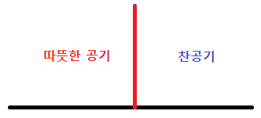
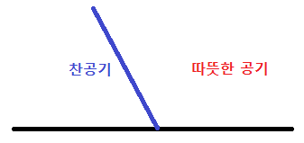
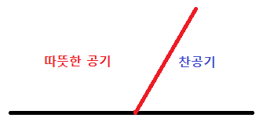
한랭전선이 온난전선보가 빠른 이유?
한랭전선
온난전선
가벼움
가벼움
무거움
무거움
마찰
마찰

Slide 16
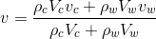
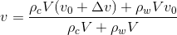
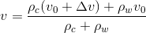
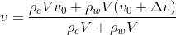
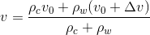
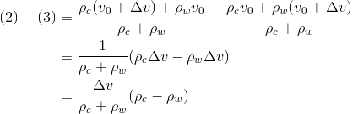
한랭전선이 온난전선보가 빠른 이유?
운동량 보존
혼합공기의 이동 속도
한랭전선
온난전선
한랭전선과 온난전선의 이동속도 차이
(ρ_{c} > ρ_{w} )

Slide 17
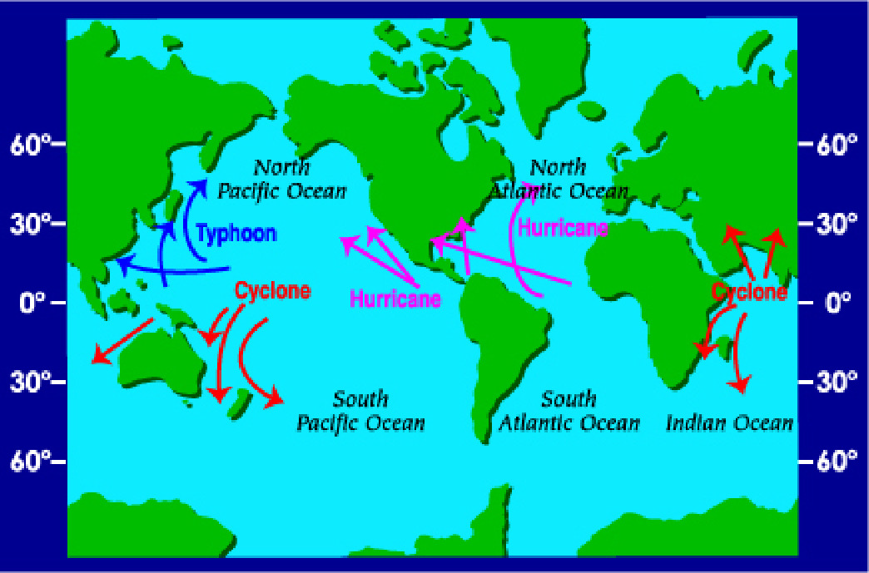
열대저기압
적도지역 (8-15˚)의 대기의 가열에 의한 상승기류 발생
상승기류에 의해 발생한 저기압
전선을 동반하지 않으며 동심원의 구조를 가짐(온대저기압과의 차이점)
150-500 km (태풍은 약 200-1500 km)

Slide 18
열대저기압 분류
중심부근 최대풍속 | 세계기상기구 | 한국/일본
17m/s 미만(34knots미만) | 열대저압부 (TD : Tropical Depression)
17m/s -24m/s (34-47knots) | 열대폭풍 (TS : Tropical Storm) | TS | 태 풍
25m/s -32m/s (48-63knots) | 강한 열대폭풍 (STS : Severe Tropical Storm) | STS
33m/s 이상(64knots이상) | 태풍 (TY : Typhoon) | TY

Slide 19
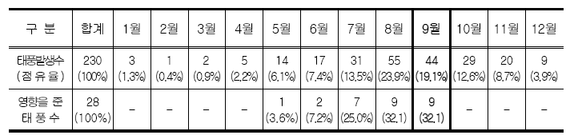
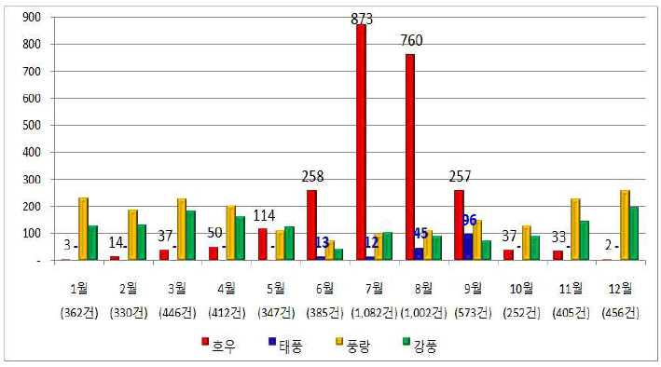
태풍의 영향
동아시아 및 동남아시아 미크로네시아 일대에 영향
여름철에 집중
[2001-2010 우리나라에 영향을 준 태풍 현황]
[기상특보 발표 현황]
(2007-2011)

Slide 20
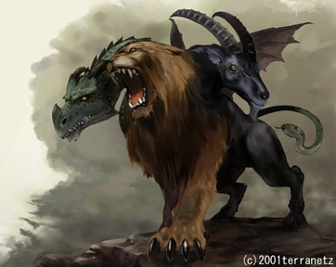
태풍(Typhoon)의 유래
그리스신화에 등장하는 크고 무서운 괴물 티폰(typhon)에서 유래
아라비아어로 폭풍우를 뜻하는 tufan에서 유래
중국의 거센 바람이라는 뜻의 풍사에서 유래
중국의 결렬한 바람이라는 뜻의 대풍에서 유래
오키나와에서 만들어진 말
한국: 조선시대 구풍이라는 명칭 사용

Slide 21
태풍의 명칭
호주의 예보관이 최초로 사용 (자신이 싫어하는 정치가 이름 명명)
2차 세계대전 이후 미군에 의해 공식적 명명 (자신의 아내나 애인 등 여성의 이름 사용)
1978년 이후: 남성과 여성 이름 번갈아 사용 (성차별 논란)
2000년 이후: 태풍위원회에서 회원국 고유 이름으로 변경
총 14개국에서 국가별 10개 제출하여 총 140개
28개씩 5개조로 구분하여 순차적 명명

Slide 22
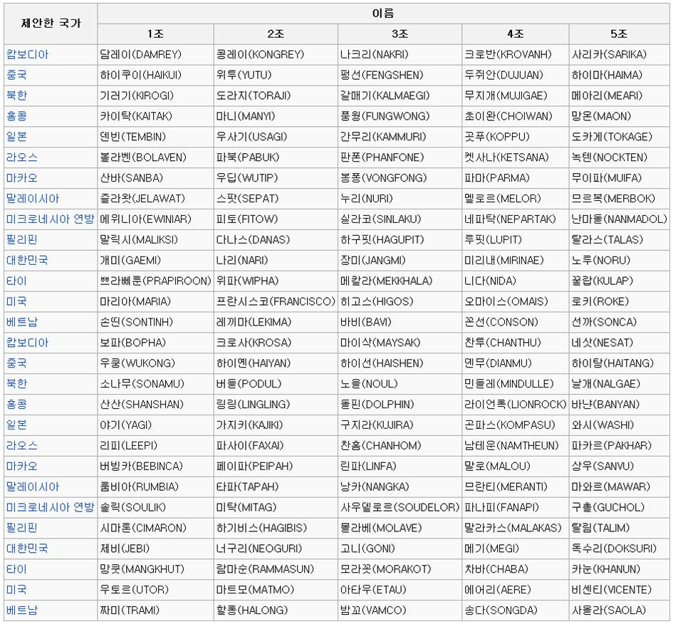
태풍의 명칭
2011년 제 9호 태풍
2013년 제 30호 태풍

Slide 23
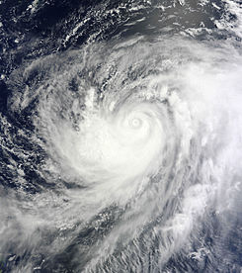
태풍의 구분(대한민국 기상청 기준)
강도구분
크기구분
기준: 최대풍속 (m/s)
약: 17.2-24
중: 25-32
강: 32-43
매우 강: 44 이상
기준: 풍속 15m/s 이상의 반경
소형: 300 km 미만
중형: 300-500 km
대형: 500-800 km
초대형: 800 km 이상
태풍 무이파 (대형의 매우 강한 태풍)
2011년 9호 태풍
최대 풍속: 50 m/s
최대 크기: 580 km
최저 기압: 930 hPa

Slide 24
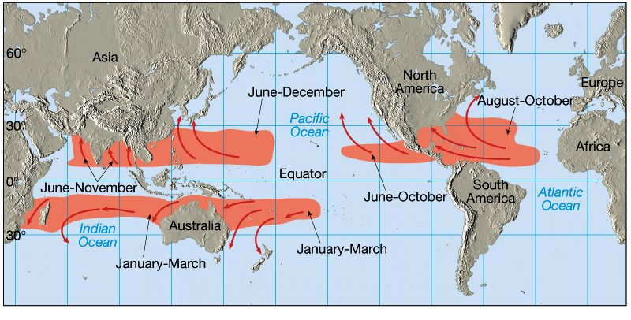
태풍의 발생
북태평양 서쪽 북위 5-25˚, 동경 120-160 ˚ 해역에서 발생
높은 수온과 무역풍의 수렴 지역인 적도전선 부근

Slide 25
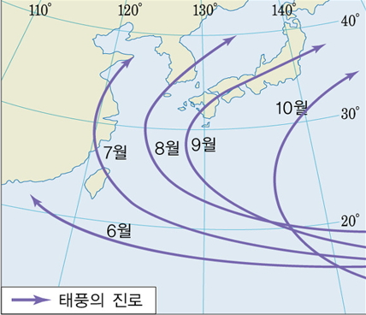
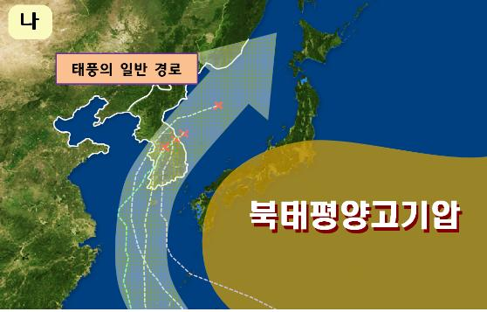
태풍의 이동
초기의 태풍은 무역풍을 따라 동에서 서로 이동
전향력의 영향으로 북서진
전향점에서 북동진하며 소멸(7-9월) 또는 서쪽으로 이동(6월 이전)
북태평양고기압의 가장자리
북동무역풍과 편서풍의 영향

Slide 26
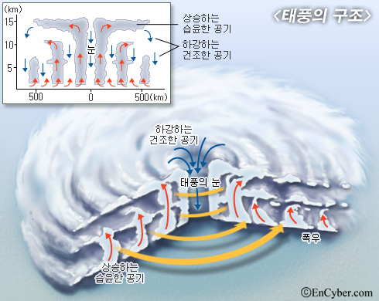
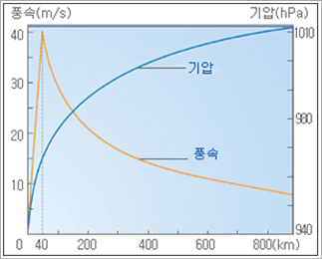
태풍의 성장과 구조
태풍의 성장
고온의 해수면으로부터 수증기 공급
상대습도 증가
상승에 의한 기온하강, 포화, 응결, 잠열 방출
잠열은 운동에너지로 전환, 상승기류 강화
지속적인 수증기 공급 및 잠열 방출을 통한 성장 가속화
태풍의 구조
중심에서는 바람이 없고, 중심부근에서 최대 풍속의 경도풍과 유사한 바람, 중심에서 멀어질수록 풍속 감소
외부로 유입되는 공기는 태풍의 벽을 따라 나선형 상승 기류
태풍의 눈에서는 하강기류

Slide 27
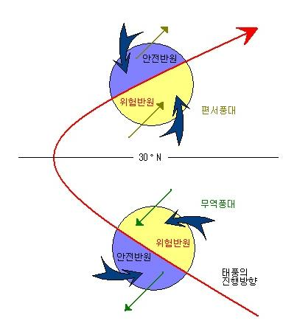
가항반원과 위험반원
가항반원: 태풍의 이동방향의 태풍의 내부바람의 풍향이 반대
위험반원: 태풍의 이동방향과 태풍의 내부바람의 풍향이 같음

Slide 28
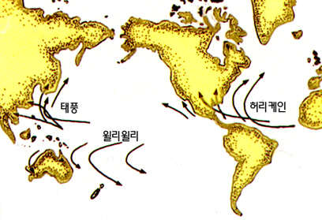
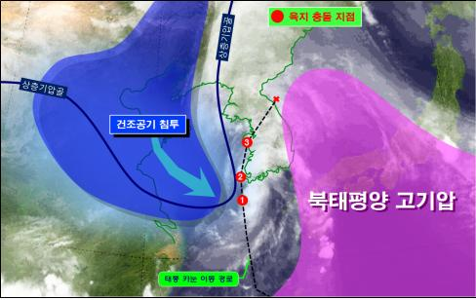
태풍의 소멸
낮은 해수면 온도에 의한 소멸: 잠열 감소
지표에 도달하며 소멸: 마찰력 증가 및 잠열 감소
강한 고기압에 의한 진로 차단

Slide 29
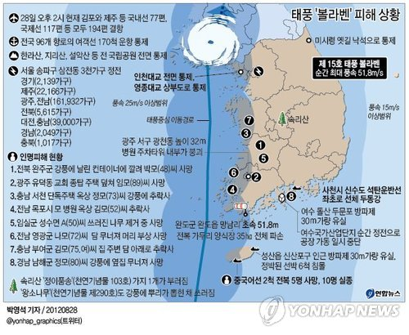
태풍의 역기능과 순기능
역기능
순기능
가뭄해갈
대기정화
지구에너지 균형
해수의 혼합
->플랑크톤 공급
->산소량 증가
->적조현상 방지
->각종 병충해 방지

